Slide 1

SQL查询艺术
惠普-济宁国际软件人才及产业基地

Slide 2

第7讲：操作多个表
目录
第一节：联接
第二节：集合运算

Slide 3
第7讲：操作多个表
第一节：联接
查询语句的FROM子句在逻辑上是第一条要处理的子句，在FROM子句内可以使用JOIN表运算符对两个输入表进行操作。
联接有三种基本类型：交叉联接、内联接和外联接。这三种联接的区别是它们采用的逻辑查询处理步骤各不相同，每种联接都有一套不同的步骤。
交叉联接只有一个步骤——笛卡尔积；内联接有两个步骤——笛卡尔积、过滤；外联接有三个步骤——笛卡尔积、过滤、添加外部行。
注意：本课程使用的联接语法是ANSI SQL-92标准，ANSI SQL-89语法不建议使用，有关ANSI SQL-89语法请自行参考其他教材。

Slide 4
第7讲：操作多个表
第一节：联接
1、交叉联接
在逻辑上，交叉联接是一种最简单的联接。交叉联接只实现一个逻辑查询步骤（笛卡尔积）。这一步是对输入的两个表进行操作，把它们联接起来，生成二者的笛卡尔积。也就是将一个输入表的每行与另一个表的所有行进行匹配。如果一个表有m行，而另一个表有n行，将得到mn行的结果集。

Slide 5
第7讲：操作多个表
第一节：联接
1、交叉联接
我们现在使用EMP表和DEPT表进行交叉联接，EMP表中有14行，而DEPT表中有4行，两张表进行交叉联接将会得到144=56行的结果集。
SELECT E.EMPNO, E.ENAME, E.DEPTNO, D.DEPTNO, D.DNAME FROM EMP AS E CROSS JOIN DEPT AS D;
使用ANSI SQL-92语法，要在参与联接的两个表之间使用“CROSS JOIN”关键字。
注意

Slide 6
第7讲：操作多个表
第一节：联接
1、交叉联接
对同一个表的多个实例也可以进行联接，这种功能就是所谓的自联接，所有基本类型联接（交叉联接、内联接，以及外联接）都支持自联接。
以下查询对DEMP表的两个实例执行自交叉联接：
SELECT D1.DEPTNO, D1.DNAME, DE.LOC, D2.DEPTNO, D2.DNAME, D2.LOC FROM DEPT AS D1 CROSS JOIN DEPT AS D2;
该查询生成部门配对的所有可能组合。因为DEPT表有4行，所以查找最后得到16行。
在自联接中，必须为表起别名。如果不为表指定别名，联接结果中的列名就会有歧义。

Slide 7
第7讲：操作多个表
第一节：联接
2、内联接
内联接要应用两个逻辑查询处理步骤：它首先像交叉联接一样，对两个输入表进行笛卡尔积运算；然后根据用户指定的谓词对结果进行过滤。
使用ANSI SQL-92语法，必须在两个表之间指定INNER JOIN关键字。INNER关键字是可选的，因为内联接是默认的联接方式，所以可以只单独指定JOIN关键字。用于对行进行过滤的谓词是在一个称为ON子句的特别设计的语句中指定的，该谓词也称为联接条件。

Slide 8
第7讲：操作多个表
第一节：联接
2、内联接
以下查询对EMP表和DEPT表执行内联接运算，根据谓词条件E.DEPTNO=D.DEPTNO对员工和部门进行匹配：
SELECT E.EMPNO, E.ENAME, E.DEPTNO, D.DEPTNO, D.DNAME, D.LOC FROM EMP AS E INNER JOIN DEPT AS D ON E.DEPTNO = D.DEPTNO;
讨论

Slide 9
第7讲：操作多个表
第一节：联接
3、外联接
与内联接和交叉联接不同，外联接是在ANSI SQL-92中才被引入的，因此它只有一种标准语法——在表名之间指定JOIN关键字，在ON子句中指定联接条件。外联接会应用内联接所应用的两个逻辑处理步骤（笛卡尔积和ON过滤），此外还多加一个外联接特有的第三步：添加外部行。

Slide 10
第7讲：操作多个表
第一节：联接
3、外联接
在外联接中，要把一个表标记为“保留的”表，可以在表名之间使用关键字LEFT OUTER JOIN、RIGHT OUTER JOIN，以及FULL OUTER JOIN，其中OUTER关键字是可选的。
LEFT关键字表示左边表的行是保留的，RIGHT关键字表示右边表的行是保留的，而FULL关键字则表示左右两边表的行都是保留的。
外联接的第三个逻辑查询处理步骤就是要识别保留表中按照ON条件在另一个表找不到与之匹配的那些行，再把这些行添加到联接的前两个步骤生成的结果表中；对于来自联接的非保留表的那些列，追加的外部行中的这些列则用NULL作为占位符。

Slide 11
第7讲：操作多个表
第一节：联接
3、外联接
通过例子来理解外联接是个好办法。首先在EMP表中添加一行员工信息，该员工信息没有部门编号，代码如下所示：
Insert into EMP (EMPNO,ENAME,JOB,MGR,HIREDATE,SAL,COMM,DEPTNO) values (8000,'CUIYH','CLERK',7902,'2015-02-25',2000,null,null);

Slide 12
第7讲：操作多个表
第一节：联接
3、外联接
以下的查询根据员工表的部门编号和部门表的部门编号对EMP表和DEPT表进行联接，并返回员工信息和员工的部门信息。该查询使用的联接是左外联接，所以查询结果也会返回那些没有部门编号的员工：
SELECT E.EMPNO, E.ENAME, E.DEPTNO, D.DEPTNO, D.DNAME, D.LOC FROM EMP AS E LEFT JOIN DEPT AS D ON E.DEPTNO = D.DEPTNO ORDER BY E.EMPNO;
讨论

Slide 13
第7讲：操作多个表
第一节：联接
练习
1、对EMP表执行自交叉联接查询；
2、对EMP表执行自内联接查询；
3、对EMP表和DEPT表执行右外联接查询；
4、对EMP表和DEPT表执行全外联接查询；

Slide 14
第7讲：操作多个表
第二节：集合运算
可以将联接看作是表之间的水平操作，生成的结果集包含两个表中的列。这一节介绍表之间的垂直操作，包括UNION（并）、EXCEPT（补）和INTERSECT（交）。这一节提到的所有集合运算都是指这些垂直操作。
集合运算接受两个表作为输入，每个表都来自一个查询。为简单起见，本节只使用术语“输入”来描述集合运算的输入表。
UNION运算返回两个输入中的行的并集；EXCEPT运算返回在第一个输入中出现，但在第二个输入中没有出现的行；INTERSECT运算返回在两个输入中都出现的行。

Slide 15
第7讲：操作多个表
第二节：集合运算
和联接一样，这些集合运算都是对两个输入进行操作，生成一个虚拟表。可以像联接那样，将输入表称为左输入和右输入，或者是第一个输入和第二个输入。

Slide 16
第7讲：操作多个表
第二节：集合运算
在详细介绍每个集合运算之前，我们先了解一些有关如何执行集合运算的技术细节。
1、集合运算的两个输入必须具有相同的列数，而且相应列必须具有相同的数据类型，或者至少可以隐式地进行转换。结果列的名称由第一个输入决定；
2、在单独的表表达式中不允许使用ORDER BY子句。这些单独的查询可以支持所有其他的逻辑处理阶段（联接、筛选、分组等）；
3、对于集合运算的最终结果，ORDER BY是唯一允许对其直接进行操作的逻辑处理阶段。如果在查询的结尾指定一个ORDER BY子句，它将应用到最终的结果集。

Slide 17
第7讲：操作多个表
第二节：集合运算
集合运算是对两个输入表中的完整行进行操作。注意，当比较两个输入中的行时，集合运算认为两个NULL是相等的，就像是对两个相同的已知值进行比较。在这一点上，集合运算不同于查询筛选器（ON、WHERE、HAVING），这些筛选器并不把两个NULL作为相等的值来处理。

Slide 18
第7讲：操作多个表
第二节：集合运算
1、UNION
UNION生成的结果集组合了两个输入中的所有行,并删除重复的行。
SELECT EMP.DEPTNO FROM EMP
UNION
SELECT DEPT.DEPTNO FROM DEPT;
UNION ALL可以看作是没有删除重复行的UNION。也就是说，得到的是组合了两个输入中所有行的结果集，包含重复的行。
SELECT EMP.DEPTNO FROM EMP
UNION ALL
SELECT DEPT.DEPTNO FROM DEPT;

Slide 19
第7讲：操作多个表
第二节：集合运算
2、EXCEPT
EXCEPT可以找出在第一个输入中出现，但在第二个输入中没有出现的行。
SELECT DEPT.DEPTNO FROM DEPT
EXCEPT
SELECT EMP.DEPTNO FROM EMP;

Slide 20
第7讲：操作多个表
第二节：集合运算
3、INTERSECT
INTERSECT返回在两个输入中都出现的行。
SELECT EMP.DEPTNO FROM EMP
INTERSECT
SELECT DEPT.DEPTNO FROM DEPT;

Slide 21
第7讲：操作多个表
补充知识：表表达式
到目前为止，已经介绍了标量和多值子查询。本节将介绍作为表而出现的子查询，也就是所谓的表表达式。
我们将讲述派生表和公用表表达式（CTE）。

Slide 22
第7讲：操作多个表
补充知识：表表达式
派生表：
派生表是一种从查询表达式派生出虚拟结果表的表表达式。与其他表一样，派生表也出现在查询的FROM子句中。派生表的存在范围只是外部查询。
派生表的一般使用形式如下：
FROM (<派生表查询>) AS <派生表别名>
注意：派生表是完全虚拟的，它没有被物理地实例化。当使用派生表时，不用特别关心它的性能，仅仅使用派生表既不会降低性能，也不会提高性能。使用它更多地是为了代码简化和清晰。

Slide 23
第7讲：操作多个表
补充知识：表表达式
派生表：
派生表必须是一个有效的表。因此，它必须遵守几条规则：
所有列必须有名称。
列名必须是唯一的。
不允许使用ORDER BY。

Slide 24
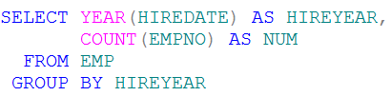
第7讲：操作多个表
补充知识：表表达式
派生表：
派生表的用法之一是，当表达式太长而又不想重复引用它们时，可以用派生表实现列别名的重用。
在“逻辑查询处理”中我们知道，在查询的SELECT列表中创建的别名不能在大部分查询元素中使用。这是因为SELECT子句在逻辑上几乎最后才被处理，只早于ORDER BY子句。因此以下演示的查询将失败：
GROUP BY子句在逻辑上是在SELECT子句之前处理的，所以在GROUP BY阶段，别名HIREYEAR尚未被创建

Slide 25
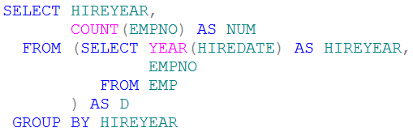
第7讲：操作多个表
补充知识：表表达式
派生表：
通过使用仅包含原始查询的SELECT和FROM原始的派生表，就可以创建别名，并在外部查询的任何元素中可用这些别名。
派生表结果列的别名有两种格式。一种是内联列别名：

Slide 26
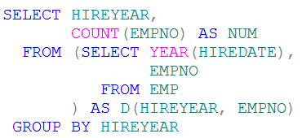
第7讲：操作多个表
补充知识：表表达式
派生表：
另一种是跟在派生表的别名之后指定的外部列别名：
我通常使用内联列别名，使用这种格式时不必为基础列指定别名，而且方便诊断问题。当你突出选择派生表查询，单独运行它时，得到的结果集将包含所有结果列的名称，而且，哪个列别名属于哪个表达式一目了然。

Slide 27
第7讲：操作多个表
补充知识：表表达式
公用表表达式：
公用表表达式（CTE）是另一种类型的表表达式，CTE在许多方面都类似于派生表。
派生表的实体位于外部查询的FROM子句中，而CTE要先用WITH语句进行定义，然后外部查询在CTE定义的后面引用该CTE的名称：
WITH <CTE_名称>[(<目标列表>)]
AS
(
<定义CTE的内部查询>
)
<对CTE进行查询的外部查询>;

Slide 28
第7讲：操作多个表
补充知识：表表达式
公用表表达式：
前面提到的适用于派生表的查询表达式的规则，对CTE的查询表达式也同样适用。即，查询必须生成一个有效的表，所有的列必须要有名称，所有的列名必须唯一，不允许使用ORDER BY。
和派生表的用法类似，也可以为CTE的结果列提供别名，包括在CTE查询内指定的内联别名或在CTE名称后面的圆括号中指定的外部别名。

Slide 29
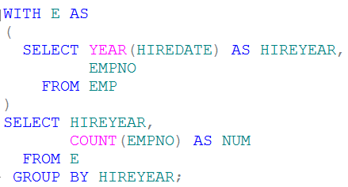
第7讲：操作多个表
补充知识：表表达式
公用表表达式：
以下代码演示在CTE查询内指定的内联别名：

Slide 30
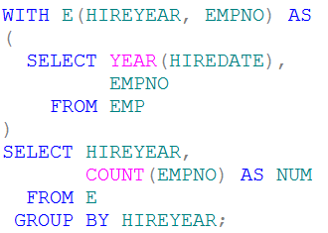
第7讲：操作多个表
补充知识：表表达式
公用表表达式：
以下代码演示在CTE名称后面的圆括号中指定外部别名的用法：

Slide 31
第7讲：操作多个表
补充知识：表表达式
公用表表达式：
与派生表不同，不能直接对CTE进行嵌套，也就是说，不能在一个CTE内部定义另一个CTE。不过，可以用同一个WITH语句定义多个CTE，每个CTE都可以引用前面的CTE。外部查询可以访问所有的CTE。

Slide 32
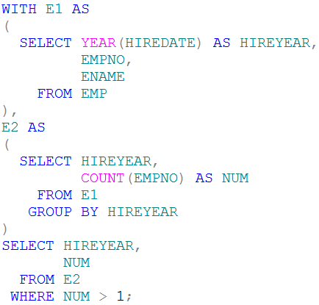
第7讲：操作多个表
补充知识：表表达式
公用表表达式：

Slide 33
第7讲：操作多个表
作业
使用的数据库：SelectiveDB
1、查询所有选课的学生；
2、查询没有选课的学生；
3、查询学生的基本信息，包括学生所在班级的名称，所在系的名称，并以系编号升序排列，班级编号升序排列；
4、查询所有的学生和教师的编号和姓名；
5、查询所有的班级和系的编号和姓名；

Slide 34

谢谢！

